Slide 1

L’immunothérapie est- elle un réel progrès en oncologie?
Le 9 mars 2023
Dr Anne Catherine Courtecuisse
Centre Joliot Curie Saint Martin Boulogne

Slide 2
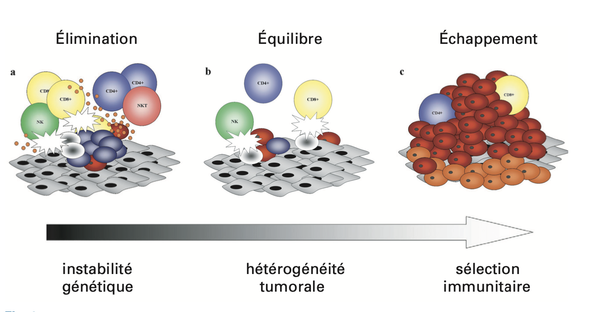
Pourquoi l’immunothérapie en oncologie?
Lié à la théorie des 3 E
  Phase d’élimination (immuno-surveillance)
  Phase d’équilibre (immuno-editing)
  Phase d’echappement (immuno-echapement)

Slide 3
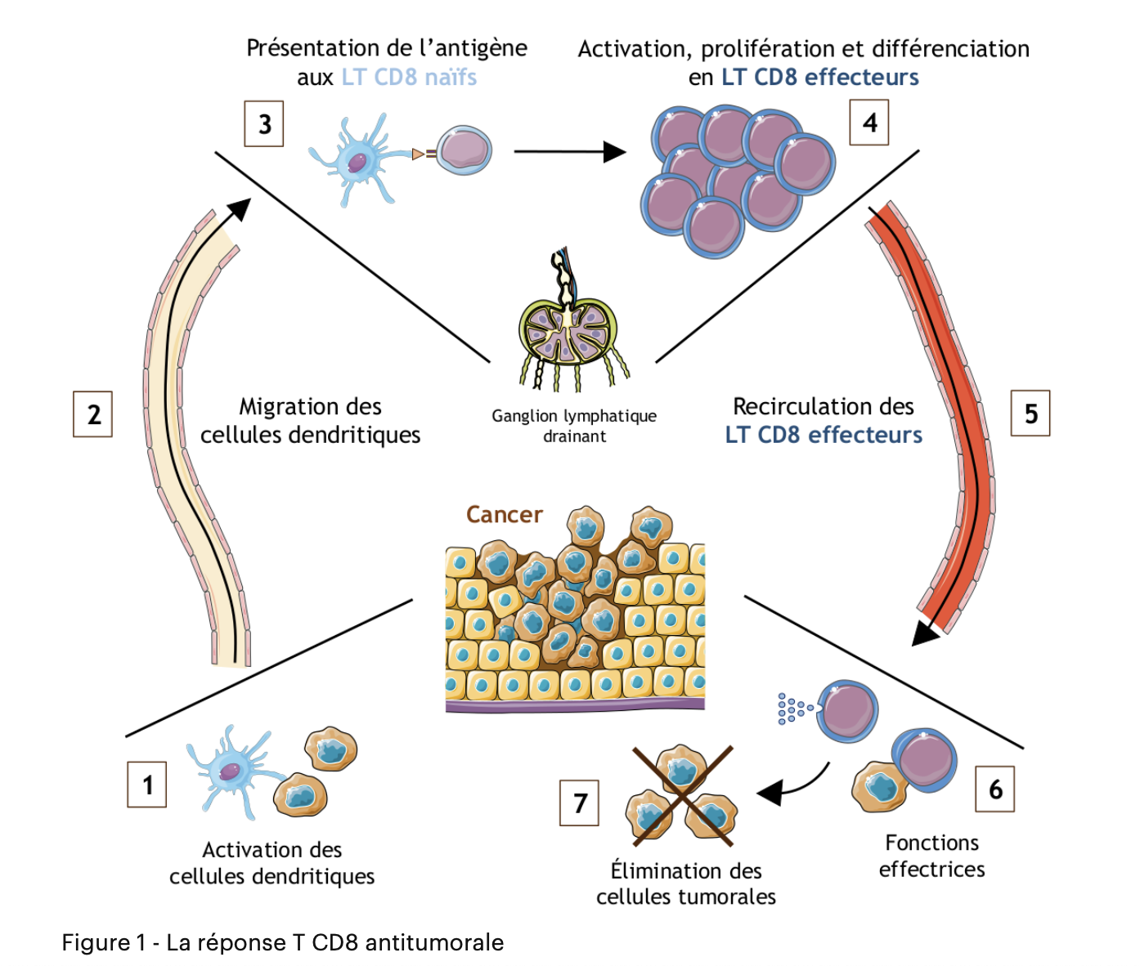
La réponse immunitaire anti tumorale
Notes:
Au niveau de la tumeur, les cellules dendritiques reconnaissent les antigènes tumoraux exogènes (libérés notamment après apoptose des cellules tumorales), les internalisent et les présentent à leur surface sur des molécules de CMH (1). Ces cellules dendritiques activées migrent alors par les vaisseaux lymphatiques jusqu’au ganglion lymphatique drainant (2). À cet endroit, les cellules dendritiques présentent les antigènes tumoraux aux lymphocytes T CD8 naïfs (3) qui sont activés, prolifèrent et se différencient en lymphocytes T CD8 effecteurs (lymphocytes T cytotoxiques) (4). Ces cellules migrent alors via la circulation sanguine jusqu’au site de la tumeur (5) où, grâce à leurs fonctions effectrices (lyse des cellules cibles et sécrétion de cytokines (6)), ils éliminent les cellules tumorales (7).

Slide 4
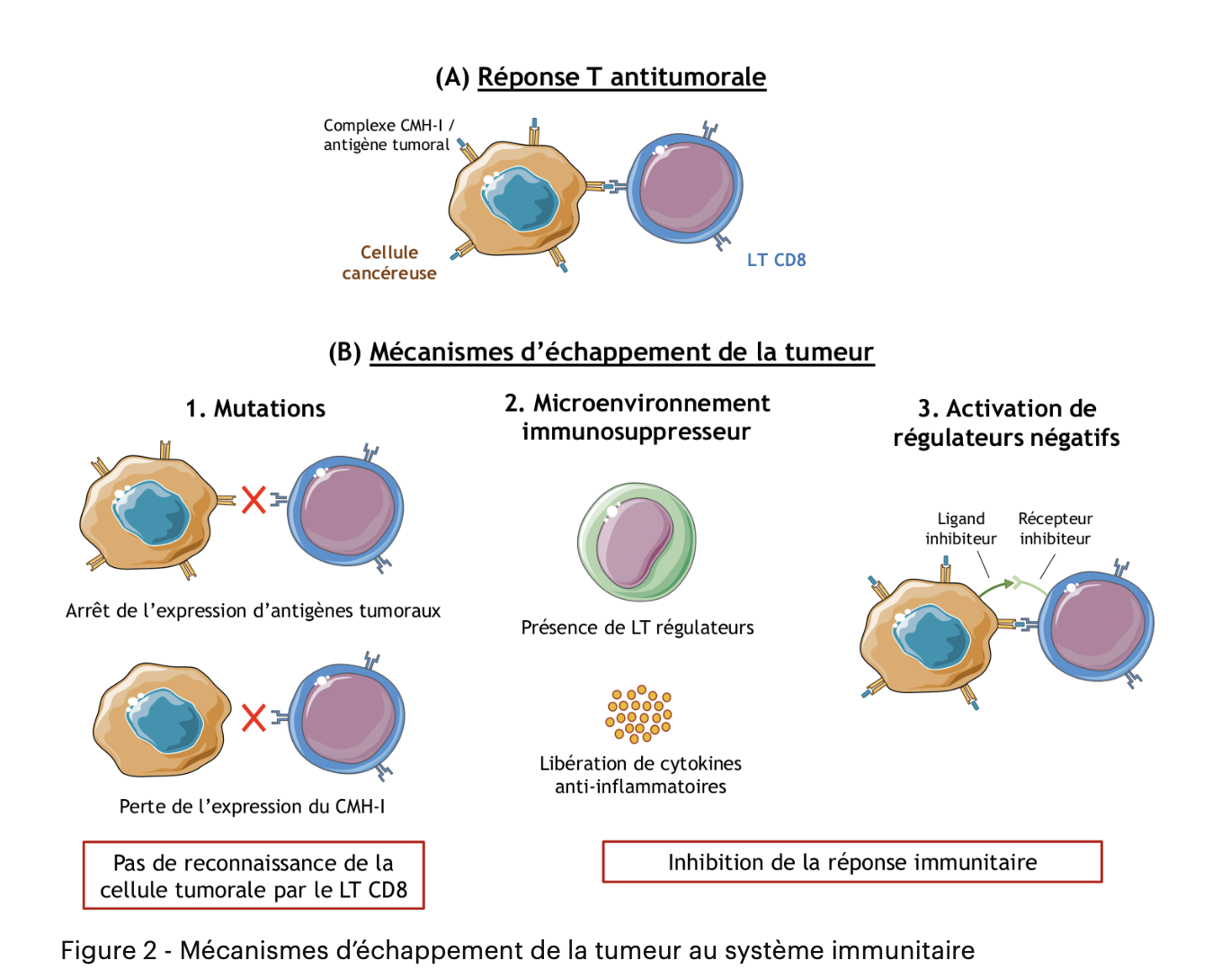
Notes:
igure 2 - Mécanismes d’échappement de la tumeur au système immunitaire
(A) Lors de la phase d’immunosurveillance de la tumeur, une réponse T antitumorale est mise en place suite à la reconnaissance de la cellule tumorale par les lymphocytes T CD8. Au niveau moléculaire, cette reconnaissance passe par l’interaction entre les antigènes tumoraux présentés par le CMH I des cellules tumorales et le TCR des lymphocytes T. Ceux-ci sont alors capables d’éliminer les cellules cancéreuses grâce à leurs fonctions effectrices.
(B) Lors de la phase d’échappement, différents mécanismes limitent la réponse immunitaire :
1. Les cellules tumorales subissent des mutations, pouvant conduire à une perte de l’expression des antigènes tumoraux ou des molécules de CMH I. Les cellules cancéreuses ne peuvent alors plus être reconnues par les lymphocytes T CD8.
2. Au sein de la tumeur, un microenvironnement suppresseur est mis en place, composé notamment de lymphocytes T régulateurs et de cytokines anti-inflammatoires telles que l’IL-10. Ces cellules et molécules inhibent la réponse immunitaire.
3. Les cellules tumorales expriment à leur surface des ligands inhibiteurs (ex : PD-L1), pouvant se lier à des récepteurs inhibiteurs (ex : PD-1) exprimés par les lymphocytes T CD8 activés. L’activité de ces derniers est alors inhibée, et ces cellules meurent par apoptose.
Les images de cellules proviennent du site

Slide 5
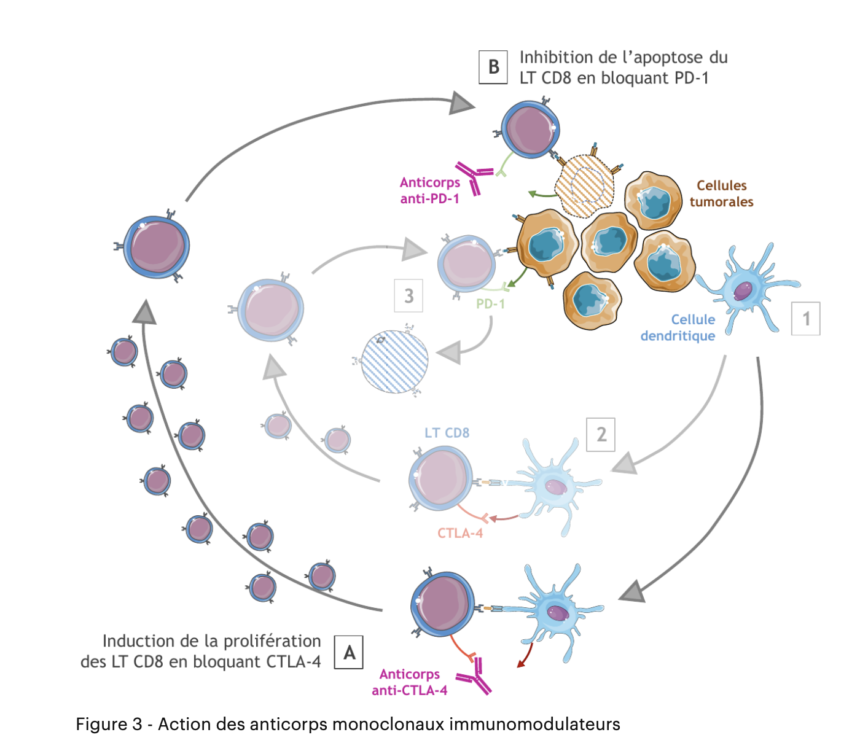
« La poignée de main maudite »
Notes:
En l’absence de traitement (voie représentée en transparence), le système immunitaire reconnaît les cellules tumorales (1). Toutefois, des points de contrôle peuvent parfois être activés, bloquant l’activation et la prolifération des cellules immunitaires (2). Ces points de contrôle sont parfois induits par les cellules tumorales elles-mêmes (3), pouvant entraîner la mort des lymphocytes impliqués.
L’utilisation d’anticorps monoclonaux (voie représentée en couleurs vives) permet d’outrepasser l’activation des points de contrôle et l’inhibition du système immunitaire. Une première approche (A) consiste à bloquer la molécule CTLA-4, ce qui restaure la prolifération des lymphocytes T. Une seconde approche (B) consiste à bloquer le récepteur PD-1, ce qui empêche les lymphocytes T d’entrer en apoptose et leur permet de lyser les cellules tumorales.

Slide 6
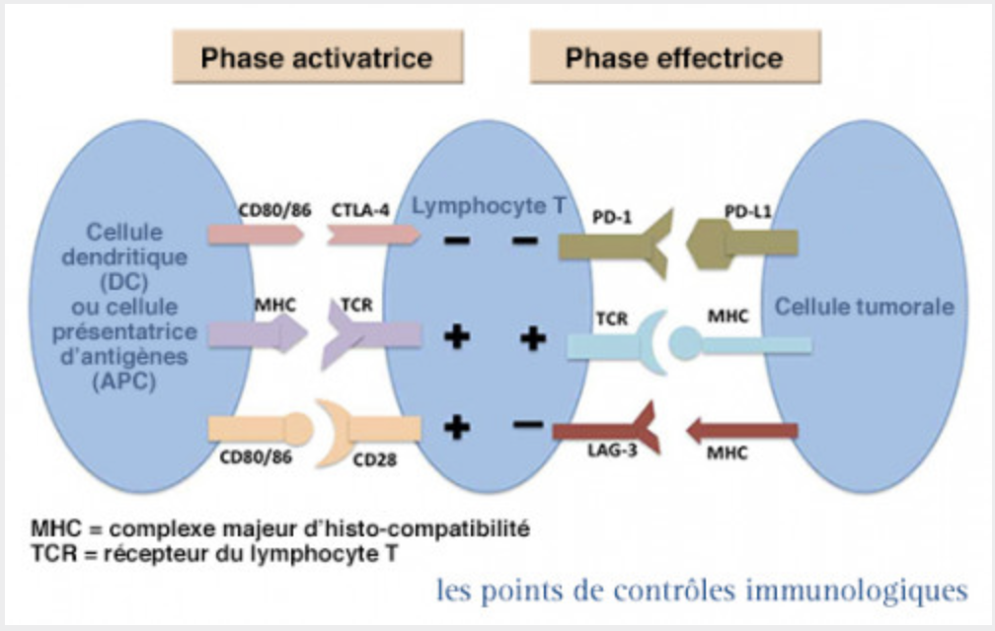
Les points de contrôle immunitaires: « check-points »
LE PD1 ET LE PDL-1
Le récepteur PD-1 (Programmed cell Death)
Il est retrouvé à la surface des lymphocytes T mais aussi des lymphocytes B, des monocytes et des cellules présentatrices d'antigènes (APC). C'est une molécule de costimulation exprimée par les lymphocytes T activés ; le PD-L1 est son ligand
Le PD-L1 (Programmed cell Death Ligand 1)
C'est le ligand qui se lie au récepteur PD1 et inhibe la réaction immunitaire. Si le ligand PD-L1 est porté par la cellule tumorale, celle-ci inhibe la réaction immunitaire et peut ainsi devenir "invisible" au système immunitaire.
LA PROTÉINE CTLA-4
C'est une glycoprotéine qui est présente de manière constitutive à la surface des lymphocytes T cytotoxiques (CD8+) activés et des lymphocytes T régulateurs (Treg).
Notes:
La liaison PD1/ PD-L1 déclenche un signal inhibant transitoirement ou définitivement les capacités cytotoxiques des lymphocytes T CD8+ (activité antitumorale). Il faut savoir que cette interaction PD1/PD-L1 est d’abord un mécanisme physiologique visant à réduire l’auto-immunité.
Lorsque PD-L1 est exprimé par les cellules tumorales, cette interaction leur permet d’échapper à la surveillance immunitaire en inhibant l’activation des lymphocytes T cytotoxiques. L'interaction entre le PD1 et son ligand PDL-1 rend la cellule tumorale "invisible" au système immunitaire, en désactivant (ou désarmant) le lymphocyte T.
Les cellules tumorales peuvent, elles aussi, surexprimer le ligand PD-L1 et/ou PD-L2 à leur surface et induire un état de tolérance immunitaire par inhibition de l’activation lymphocytaire.
La proteine ctla 4: SON RÔLE : UN FREIN !
Elle freine la réponse des cellules "T" et c'est un "interrupteur" maintenant inactifs les lymphocytes T...
Elle induit un signal d’inhibition de l’activité des lymphocytes T lorsqu’ils se fixent aux récepteurs membranaires (CD80 et CD87) présents à la surface des cellules présentatrices d’antigène (CPA) ou cellules dendritiques. Elle inhibe la production d'IL2 et arrête la progression du cycle cellulaire.

Slide 7
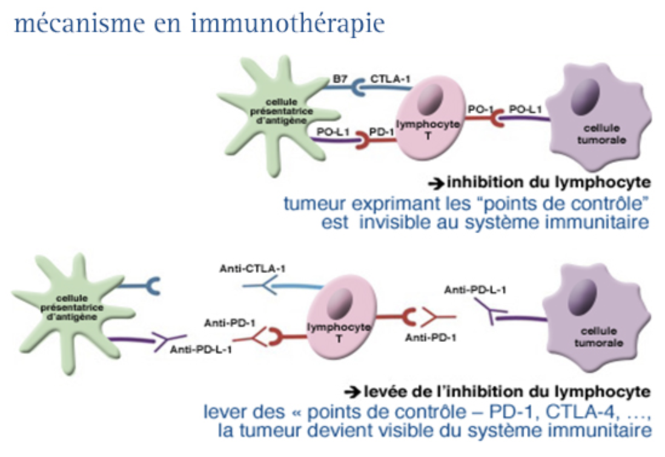
L’immunothérapie : inhibiteur des points de contrôle (ICP)
Des anticorps monoclonaux, de structure IgG 1 ou IgG4
  Anti PD1
  Anti PDL1
  Anti CTLA 4

Slide 8

Les anticorps
Les anti CTLA 4
YERVOY ® - ipilumimab
Tremelumimab
Les anti PD 1
OPDIVO ® - nivolumab
KEYTRUDA ® -pembrolizumab
JEMPERLI ®- dorstalumab
LIBTAYO ® - cemiplimab
Les anti PDL 1
TECENTRIQ ®- atezolizumab
IMFINZI ®- durvalumab
BAVENCIO ® - avelumab

Slide 9
Les indications
Dans tous les types de cancers solides
En phase métastatique
Adjuvant
Néoadjuvant
En monothérapie ou en association avec la chimiothérapie
En association avec la radiothérapie (maintenance)
Efficacité dans 30% à 40% des cas, qui peut être très prolongée dans le temps mais parfois décalée avec phénomène de pseudo progression

Slide 10
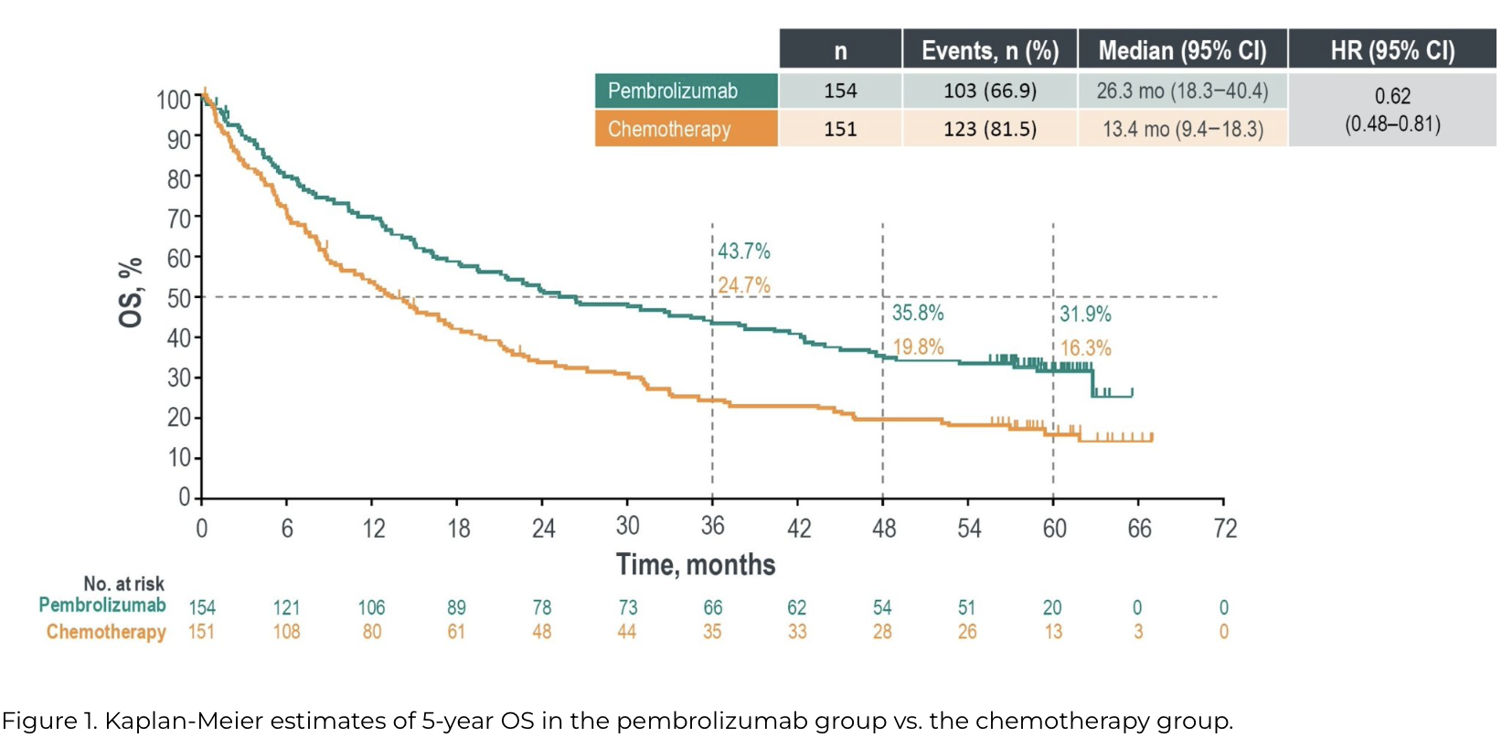
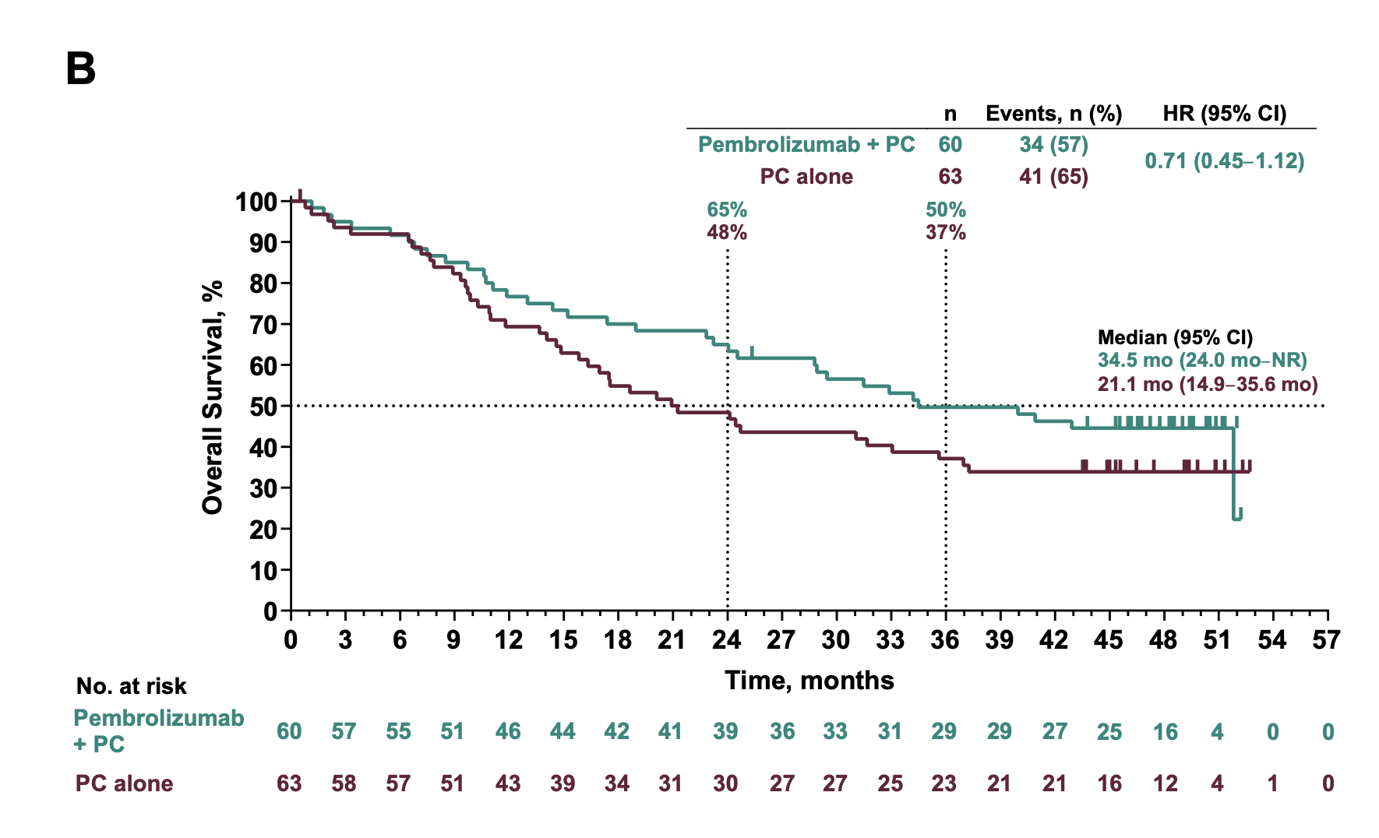
En pneumologie
En phase métastatique
  Seul (chez les patients avec PDL 1 >50%)
  En association à la chimiothérapie

Slide 11
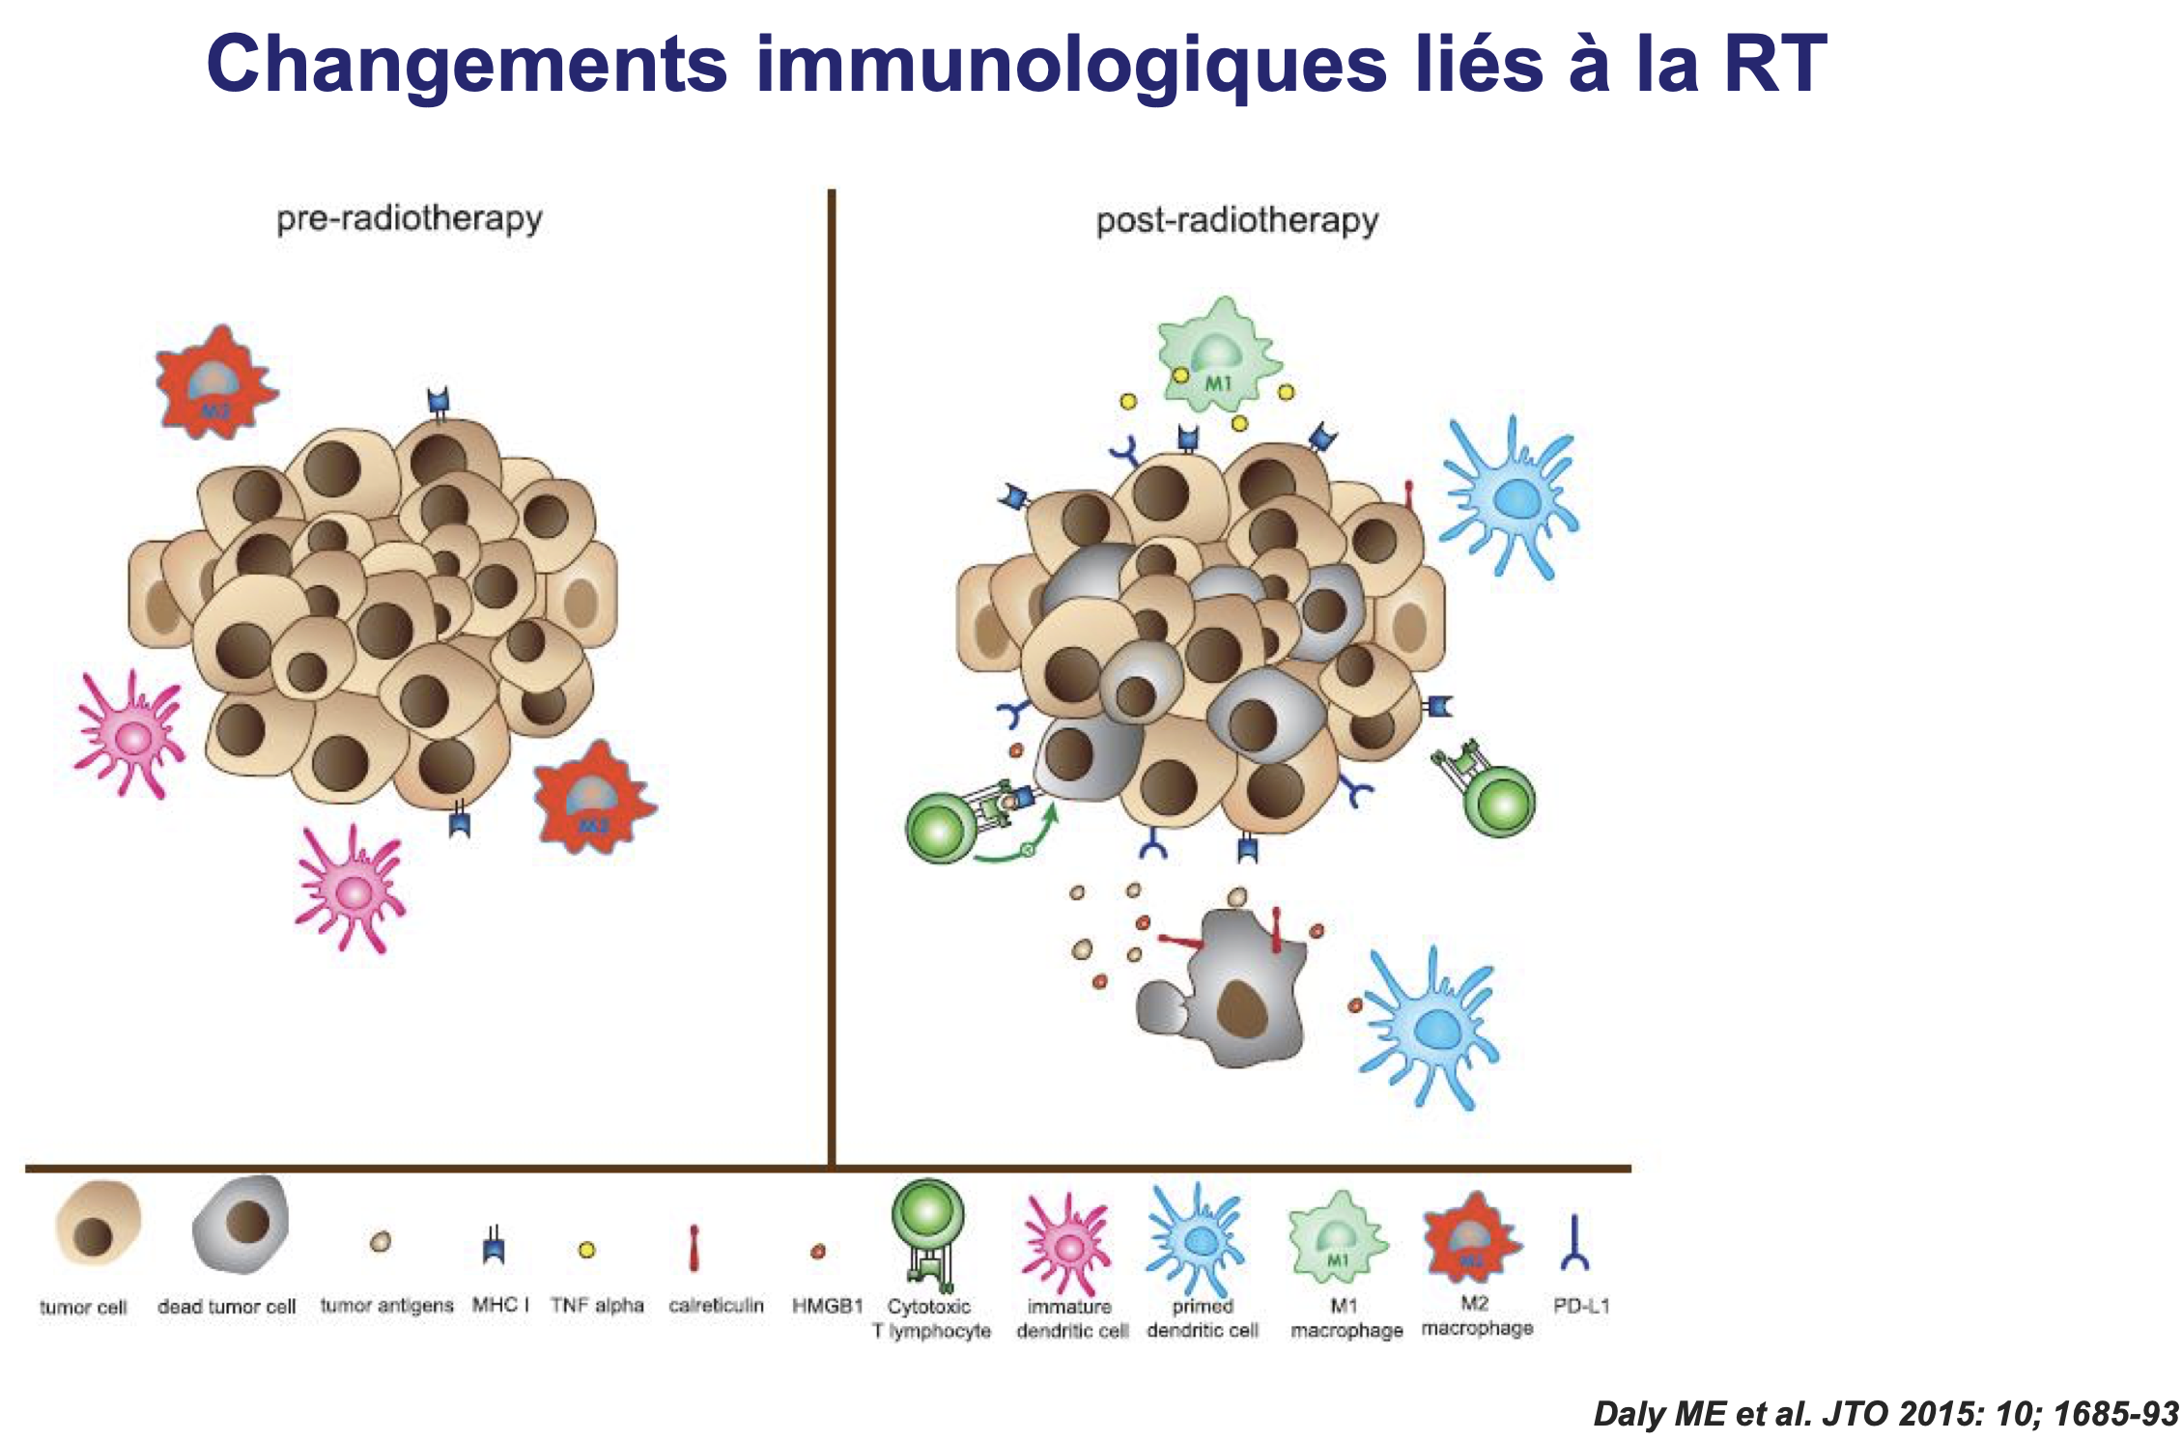
En onco-pneumo
En consolidation à la radiochimiothérapie

Slide 12
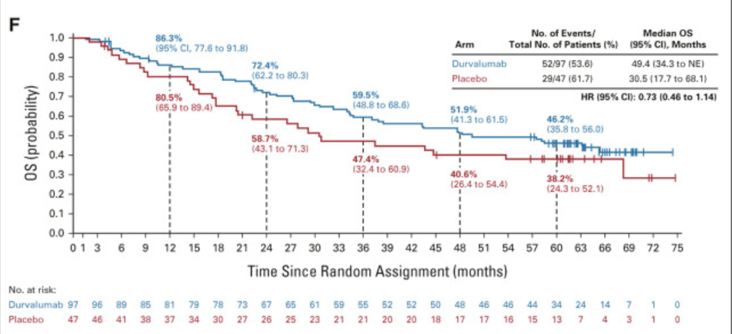
En oncopneumo, en maintenance à la RTCT
Essai Pacific , actualisation de la survie à 5 ans, 2021

Slide 13
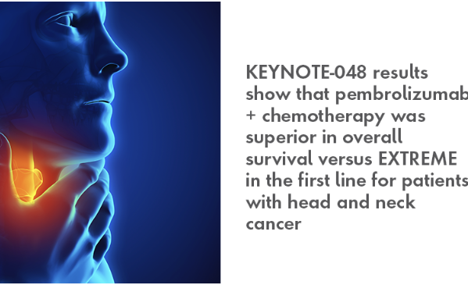
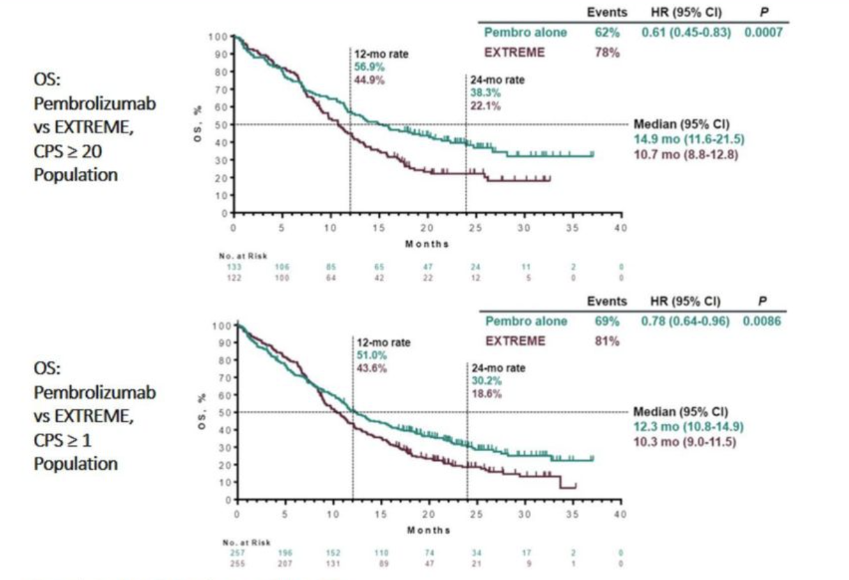
Dans les K des VADS

Slide 14
Dans les K des VADS localement avancés
Étude de phase 3, randomisée, en double aveugle visant à évaluer l'avélumab associé à une radiochimiothérapie standard (cisplatine plus radiothérapie exclusive) versus une radiochimiothérapie standard en traitement de première intention chez des patients atteints d'un carcinome épidermoïde localement avancé de la tête et du cou.
Javelin HN100 (B9991016)
Echec -> Pas d’augmentation en survie sans progression ou survie globale avec l’immunothérapie

Slide 15
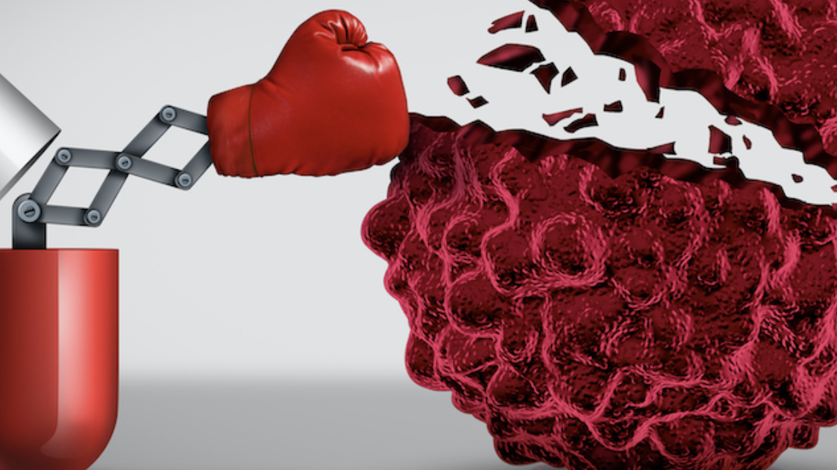
Cancer du sein
Avancée majeure de l’immunothérapie mais dans des situations restreintes
Uniquement pour les tumeurs triples négatives (R0 – RP- HER 2 -)
  En 1° ligne métastatique en association à la chimiothérapie
    Si CPS > 10
    La médiane de survie globale a été de 23,0 mois dans le groupe pembrolizumab + chimiothérapie versus 16,1 mois dans le groupe chimiothérapie seule (HR= 0,73 ; IC95% [0,55 ; 0,95] ; p= 0,0093 < seuil prédéfini de 0,0113), soit un gain absolu de 6,9 mois.

Slide 16
Cancer du sein
En phase néoadjuvante pour les tumeurs triple négatives
Accés précoce octroyé depuis mars 2022 pour le pembrolizumab en association à la chimiothérapie
Diminution du risque de rechute de 37%
Pour QUI ?
  Tumeur de 1 à 2cm avec atteinte ganglionnaire
  Ou tumeur de plus de 2cm

Slide 17
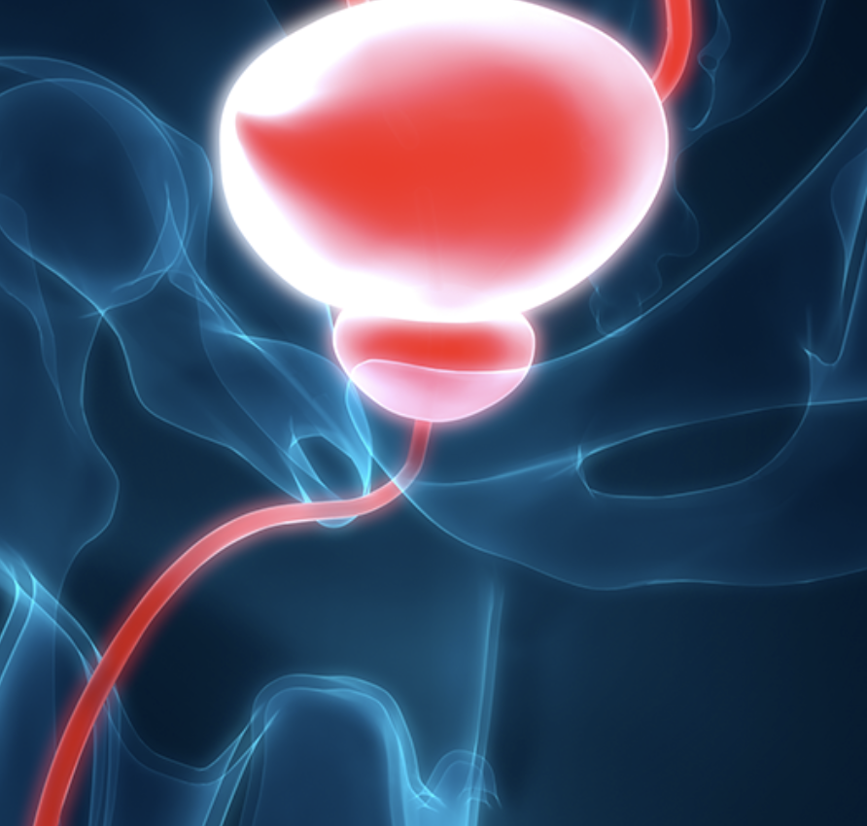
Cancer de vessie
Reduction de 30 % à 44% du risque de décès
l’immunothérapie par avélumab réduit le risque de décès par rapport à une surveillance classique après chimiothérapie en première ligne
Notes:
Si le malade rechute, on peut traiter le patient avec une immunothérapie. Le problème c’est que, dans les deux tiers des cas, ce cancer touche des fumeurs et s’accompagne de comorbidités liées au tabac : maladies cardiovasculaires, insuffisance rénale, diabète… Les malades atteints par un cancer de la vessie sont fragiles. Il arrive donc qu’on ne puisse pas leur proposer d’immunothérapie parce que leur état est trop dégradé. Concrètement, parmi 100 patients traités par chimiothérapie, 90 vont rechuter dans les premières années et on ne pourra finalement en traiter que la moitié

Slide 18
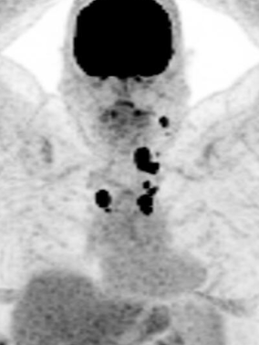
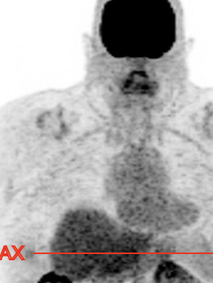
Une réussite extraordinaire
Madame DEL F 76 ans
2016: chirurgie d’un K urothélial de l’uretére opéré puis CT adjuvante terminée en juillet 2016
Mai 2017: évolution secondaire ganglionnaire cervicale médiastinale
-> début atezolizumab en ATU, -> réponse complète après 8 Cycles
Mars 2023: après 92 cycles d’atezolizumab, poursuite de la réponse compléte, patiente en très bon EG OMS 1, pas de SF

Slide 19
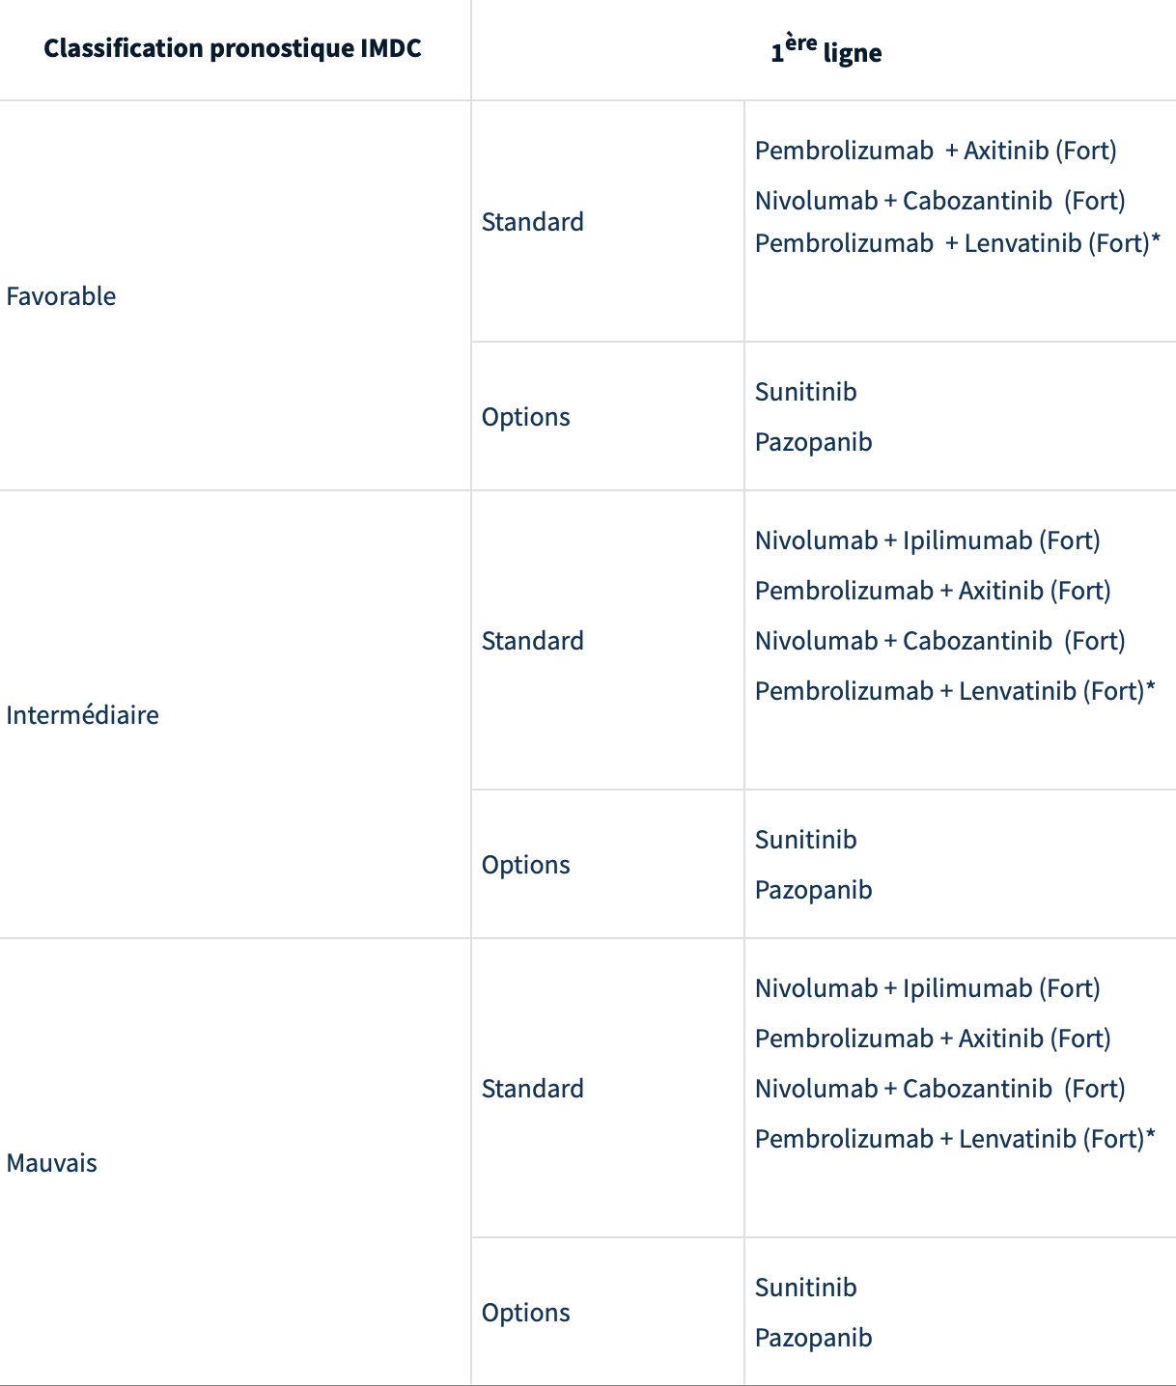
Cancer du rein
Choix possible de la double immunothérapie en première ligne
Perspective l’IMMUNOTHERAPIE « 2 en 1 »
Etude présenté à l’ASCO 2022 par le Dr Albiges de l’IGR
Double blocage en un seul médicament

Slide 20
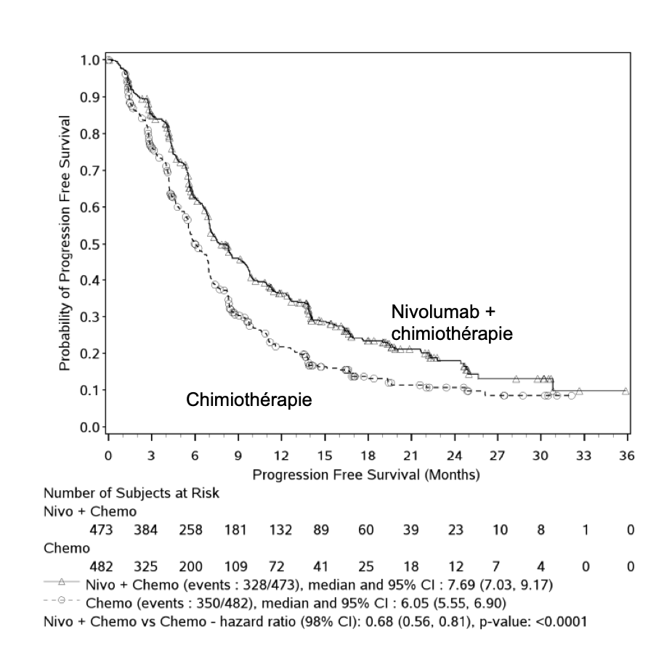
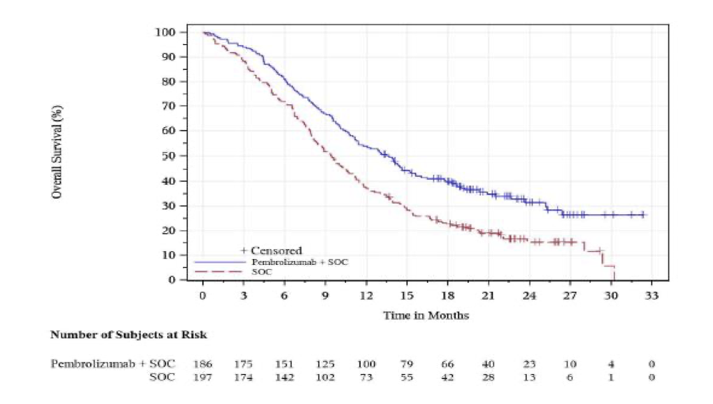
Cancer de la sphère digestive
Oesogastrique
  Depuis le 23/03/22
    OPDIVO (nivolumab) en association à une chimiothérapie à base de fluoropyrimidine et de sels de platine, est un traitement de première ligne chez les patients adultes atteints d’un adénocarcinome gastrique, de la jonction œso-gastrique ou de l’œsophage avancé ou métastatique, HER-2 négatif, dont les tumeurs expriment PD-L1 avec un score positif combiné (Combined Positive Score : CPS) ≥ 5.
  Depuis le 15/12/21
    KEYTRUDA (pembrolizumab) en association à une chimiothérapie à base de sels de platine et de fluoropyrimidine est un traitement de première ligne chez les patients atteints d'un cancer de l'œsophage, ou d'un adénocarcinome de la jonction gastro-œsophagienne HER-2 négatif uniquement de type I (classification Siewert), localement avancés non résécables ou métastatiques, dont les tumeurs expriment PD-L1 avec un CPS ≥ 10.
La médiane de survie globale a été de 13,5 mois dans le groupe pembrolizumab + chimiothérapie versus 9,4 mois dans le groupe chimiothérapie seule, soit un gain absolu de + 4,1 mois en faveur de pembrolizumab en association à la chimiothérapie, HR = 0,62 ; IC95% : [0,49 ; 0,78],

Slide 21
Cancer de la sphère digestive
Colon
  Pour les tumeurs MSI (5% des K CCR métastatiques)
  Pembrolizumab en monothérapie
CHC
  1° ligne
  Atezolizumab + bevacizumab
Voies biliaires
  Bavencio en association à la chimiothérapie puis en maintenance jusqu’à progression ou toxicité

Slide 22

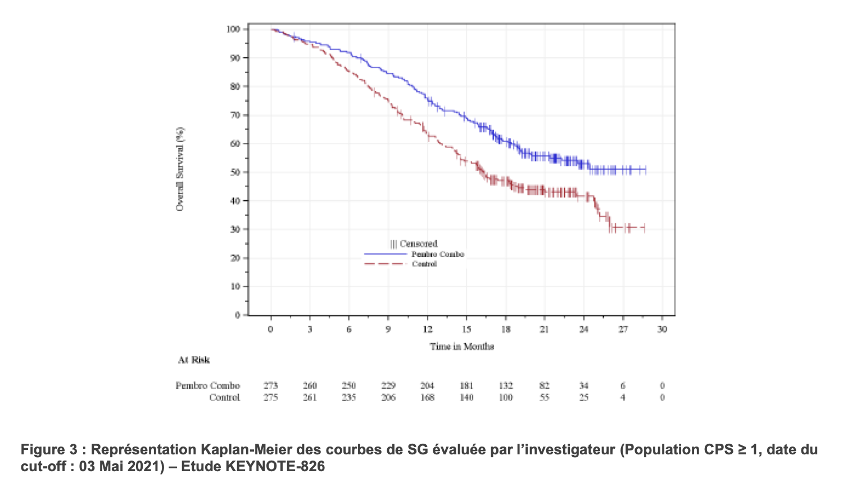
Cancer gynécologique
Endomètre
  Nouveau ttt après 30 ANS
  Association pembrolizumab et lenvatinib en cas de récidive après une première ligne de chimiothérapie: diminution de 38% du risque de décès, pour la première fois la médiane de survie dépasse un an
Col en première ligne si CPS >1
  Pembrolizumab + CT +/- beva
  Survie médiane 16 mois vs NA

Slide 23
Identifier les patients, une nécessité éthique et économique
Éthique
En évitant une perte de chance
En évitant les toxicités
Economique
Cout de 75000 euros par an pour un patient en IO

Slide 24
Prédire la réponse aux immunomodulateurs
Seul 20 à 40 % des patients répondent à l’IO
Facteurs prédictifs encore peu connus
  Niveau d’expression de PDL 1 /CPS
  Charge mutationnelle des tumeurs?
  Le taux d’infiltration des lymphocytes T dans la tumeur?
  Travaux en cours sur l’impact de la flore intestinale, sa composition
Impact négatif de l’antibiothérapie

Slide 25
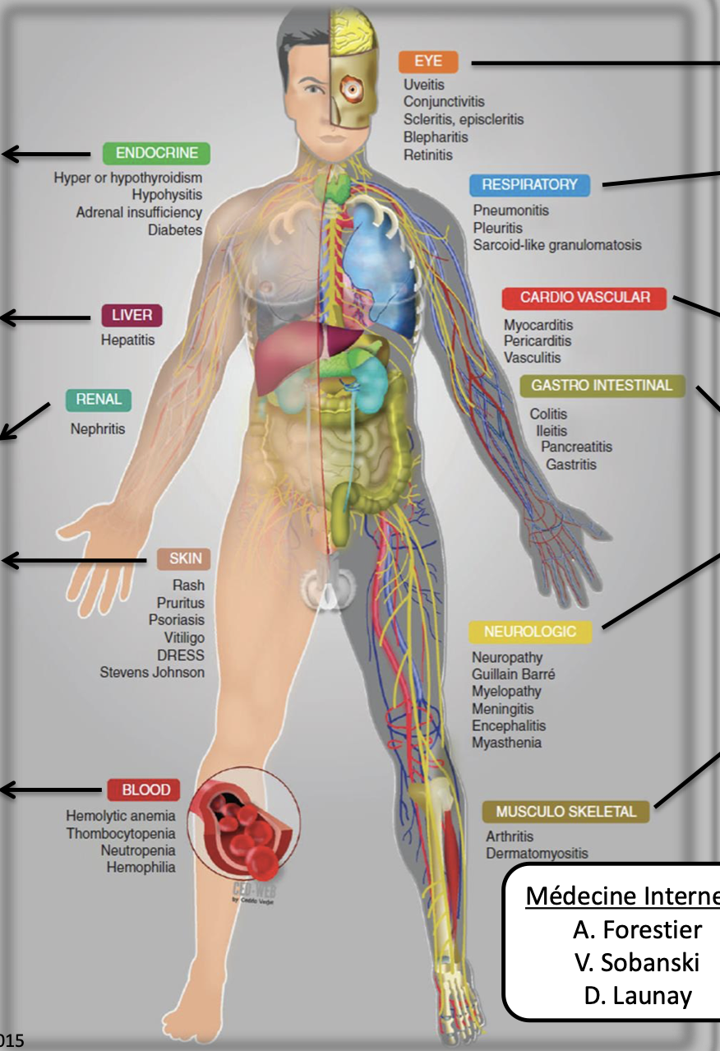
Toxicités de l’immunothérapie

Slide 26
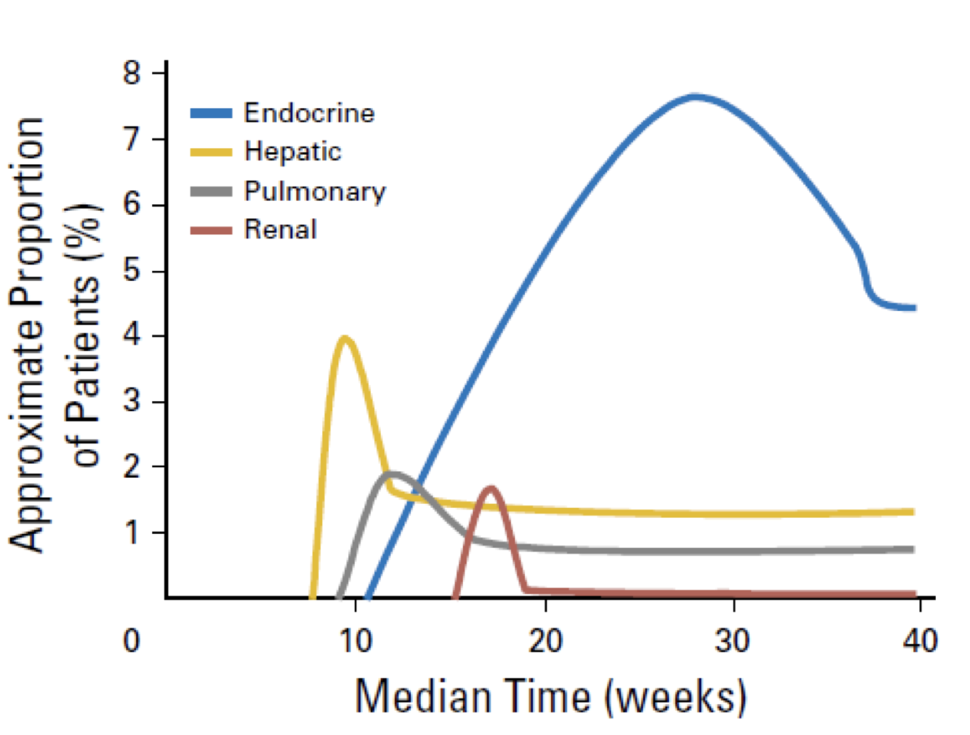
Chronologie d’apparition des toxicités

Slide 27
Toxicité ophtalmologique
Blépharite dysimmunitaire (rare <1/1000)
Choriorétinite (rare) → arret +/- définitif de l’IO
Conjonctive (peu fréquent <1/100)
Episclérite
Sclérite (rare) -> arret +/-définitif de l’IO
Uvéite (peu fréquent <1/100)

Slide 28
Toxicité endocrinienne
Diabéte (peu fréquent <1/100)
Par carence absolue en insuline par destruction auto-immune des c beta pancréatique→ toxicité définitive même si diagnostiqué précocement
-> insuline
Poursuite IO
Hyperthyroidie (fréquent <1/10)
Sauf si cardiothyréose, poursuite IO
Pas d’antithyroidien de synthèse systématique car evolution fréquente vers hypothyroidie
Pas de corticothérapie
Hypothyroidie (fréquent <1/10)
Poursuite IO
-> Levothyrox si TSH >10 mUI/L ou TSH entre 4 et 10 si anémie, hypercholesterolemie ou nodules thyroidien
Sinon surveillance
Récupération possible après l’arret de l’IO
Hypophysite, insuffisance antéhypophysaire (fréquent <1/10)
Poursuite IO sf si signe de gravité
IRM hypophysaire (hypophyse augmentée en taille, Nle ou atrophique)
-> hemisuccinate d’hydrocortisone
Et supplementer les autres déficit en fonction des insuffisances
Suivi et surveillance endocrinologique et arret du ttt subsitutif si le déficit a disparu
Insuffisance surrénalienne périphérique (peu fréquent <1/100)
Poursuite IO sauf su signe de garvite
Supplémentation par hydrocrotisone
Toxicité définitive

Slide 29
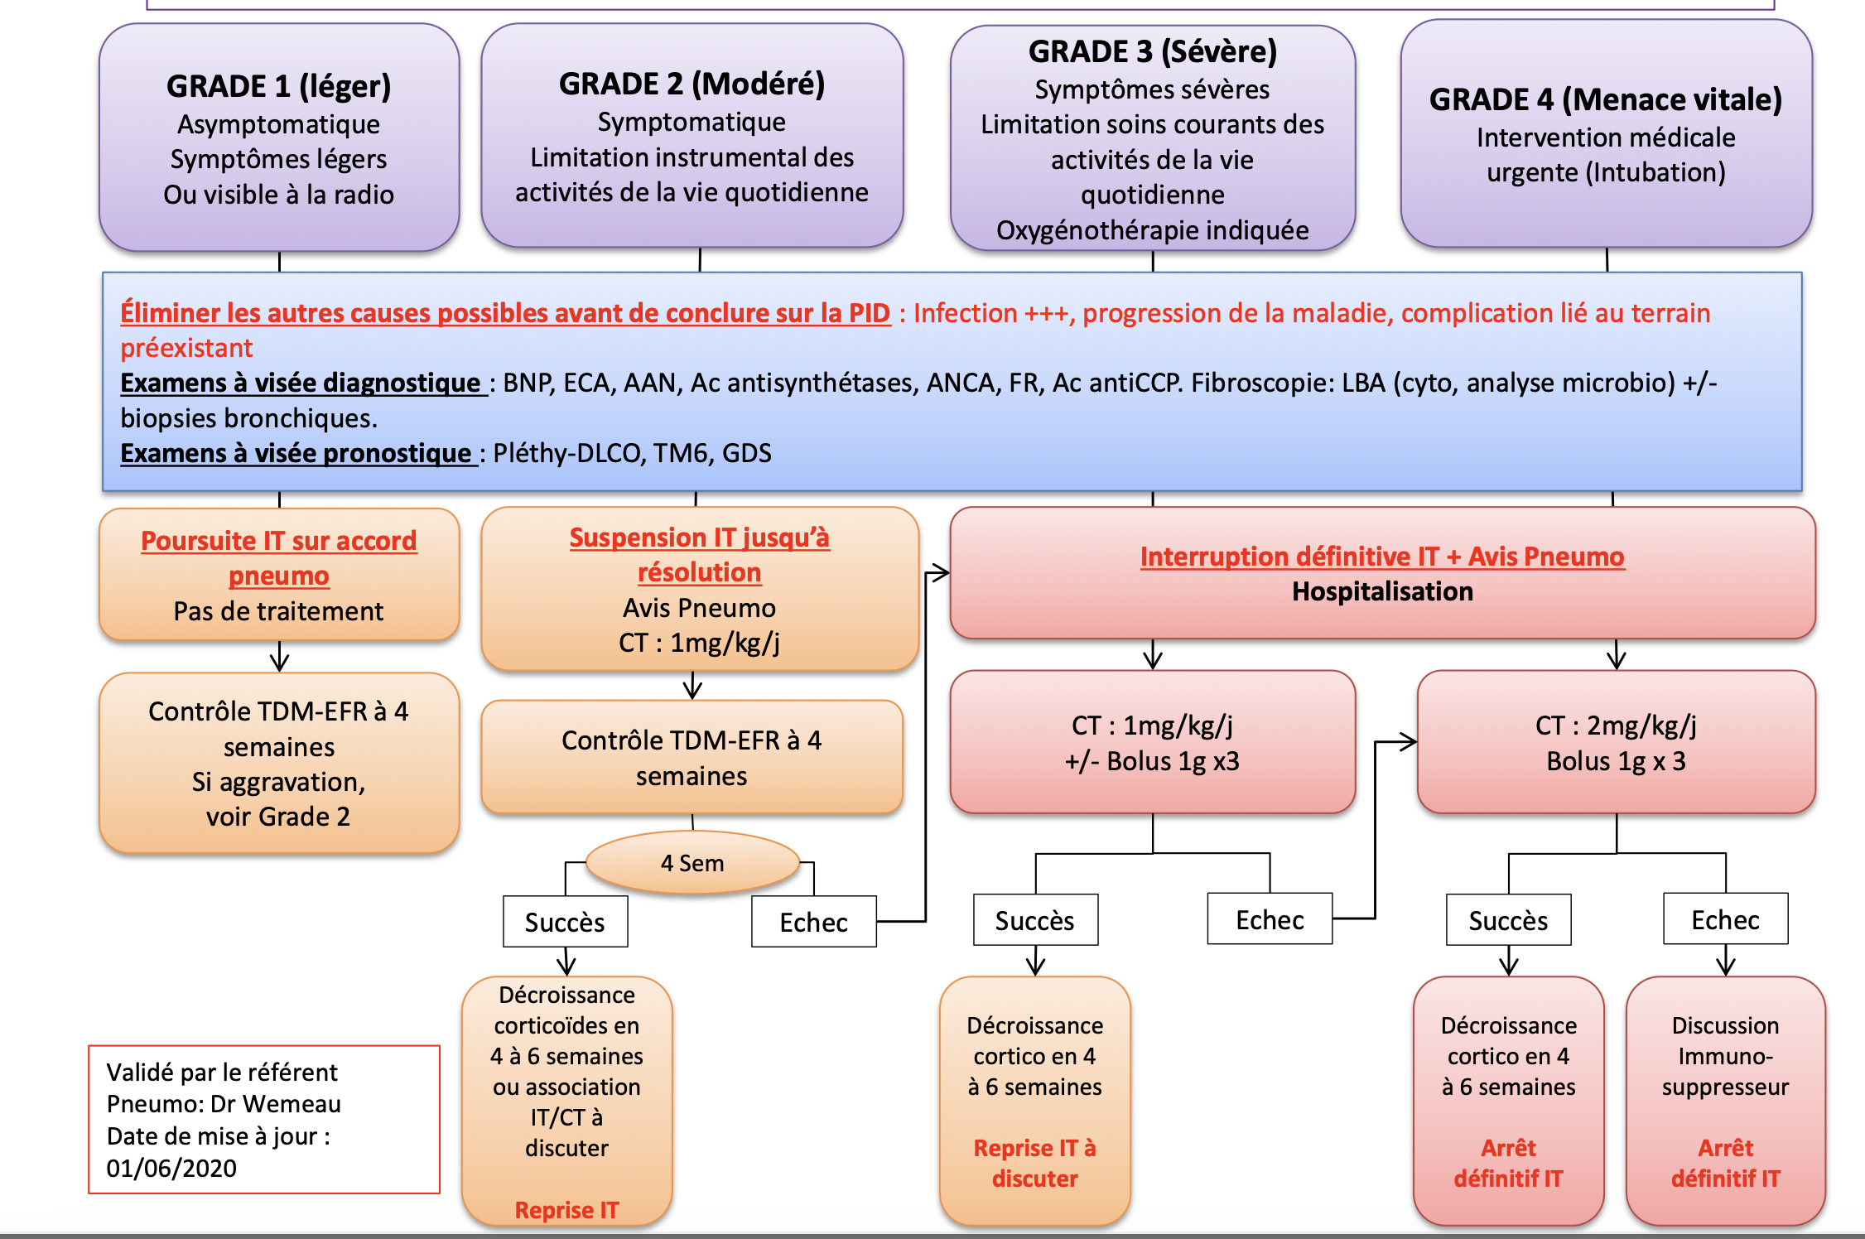
Toxicité respiratoire: pneumopathie interstitielle, frequent >1/100 et <1/10

Slide 30
Cas clinique
Patient âgé de 53 ans tabagique 50PA
Diagnostic adenocarcinome bronchique stade III PDL 1% +, sans mutation
Radiochimiothérapie
6 mois plus tard: évolution secondaire hépatique, pancréatique, ganglionnaires
Ttt par nivolumab , 2 injections
Tableau de pneumopathie dyspnéisante 5 jours après la seconde injection

Slide 31
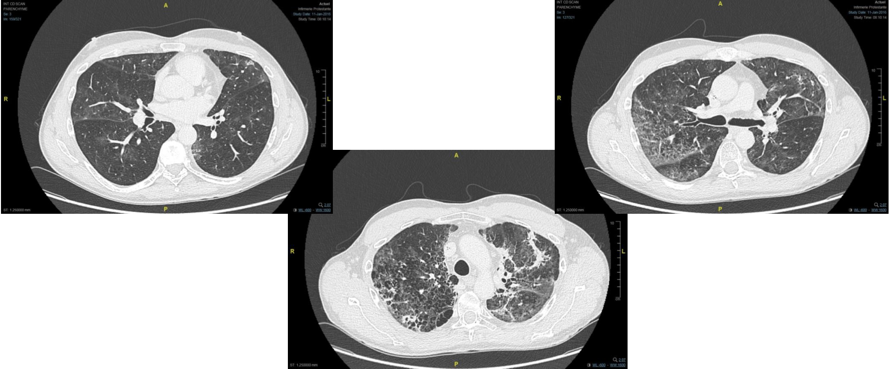

Slide 32
Cas clinique
LBA: aspect endobronchique normal
Interruption du nivolumab
Corticothérapie 1mg/kg
Evolution rapidement favorable
Contrôle TEP post corticothérapie: reponse complète des lésions métastatiques
Tentative de réintroductiondu nivolumab sous 10 mg de corticoide après 8 semaines de ttt de corticoide

Slide 33
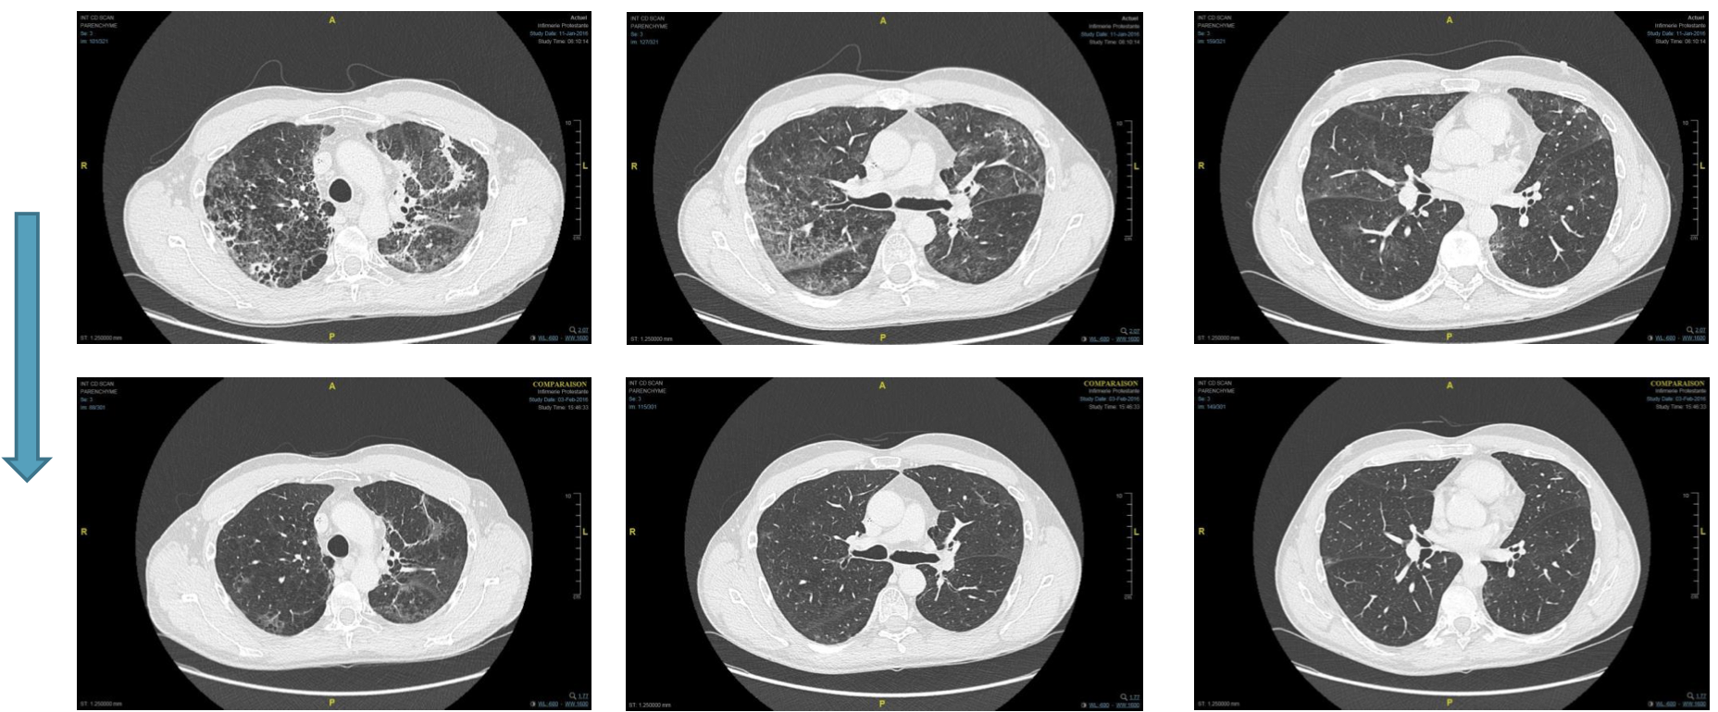
Evolution de la PID sous corticothérapie

Slide 34
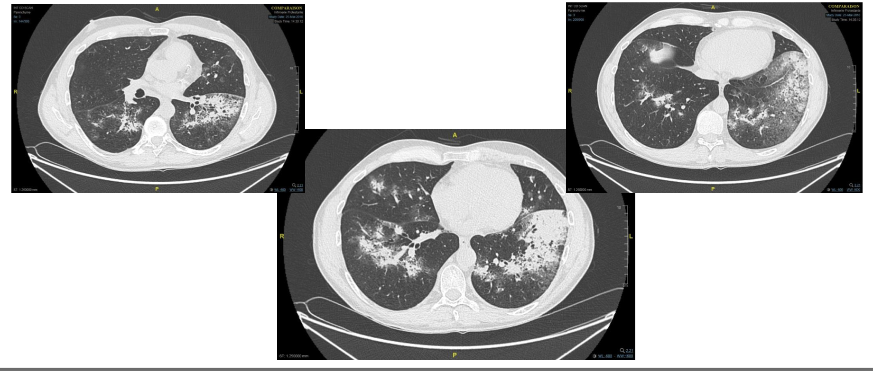
5 jours après la réintroduction du nivolumab

Slide 35
Evolution
Corticothérapie 2 mg/kg
Décroissance lente avec récidive de la pneumopathie en dessous de 20mg de prednisone nécessitant une réaugmentation des doses
Sevrage de la corticothérapie en 4 mois
Pas de réintroduction du nivolumab
Poursuite de la rémission complète à 2 ans et demi après arrêt de tout traitement
25% de récidive à la réintroduction de l’IO

Slide 36
Toxicité cardiovasculaire
Myocardite
PEC cardiologique systématique
Péricardite
Urgence thérapeutique si tamponnade et arret définitif de l’IO

Slide 37
Toxicité hépatique / rénale
Néphropathie (peu fréquent <1/100)
Néphrite immunoallergique
Glomérulonéphrite de type lupique
Discussion de l’introduction de la corticothérapie
Réintroduction possible de l’IO
Hepatite (fréquent <1/10)
Suspendre l’IO si > ou= à grade 2 (2,5-5x la NL)

Slide 38
Toxicité gastro-intestinale
Colite (fréquent <1/10)
Diarrhée +/- glairosanglantes
Grade 1 ou 2: <6 selles par jour: poursuite IO, privilégier le tiorfan
Si aggravation : corticothérapie puis reduction sur au mois un mois
grade 3 ou 4 : discuter arret définitif de l’IO
Gastrite (peu fréquent <1/100)
Corticothérapie 1mg/kg
Arret définitif de l’IO si diagnostic confirmé
Maladie coeliaque induite
Regime sans gluten, discuter arret IO
Surveillance au long terme risque de rechute s non observance du regime ss gluten
Pancréatite (peu fréquent <1/100)
Dl abdo et lipase à 3x la N
Poursuite de l’IO si élévation isolée de la lipasémie sinon PEC spécifique

Slide 39
Toxicité cutané
DRESS Drug Reaction with Eosinophilia and systemic symptoms (rare)
Eanthème généralisé, adénopathies, fièvre, atteinte viscerale, eosinophilie
Taux de létallité 10%
URGENCE , corticothérapie IV, arret définitif de l’IO
Psoriasis (peu fréquent <1/100)
Dermocorticoides, si grade 3 (Atteinte sup à 30% du corps) discuter arret IO
Sd de stevens-Johnson, sd de Lyell (peu fréquent <1/100)
URGENCE thérapeutique, cortocthérapie IV
Vitiligo (fréquent)
Poursuite IO
+/- dermocorticoide

Slide 40
Toxicité neurologique
Encéphalite (rare <1/1000)
URGENCE/ IRM/PL/ bolus corticoide 1g pdt 3 jours
Meningite (rare)
corticothérapie
Myasthénie (rare)
Pas de corticothérapie car peut être responsable d’une aggravation
Myélite
Urgence thérapeutique/ récupération possible mais lente/ arret IO définitif
Polyradiculonévrite aigue, sd de Guillain Barré (peu fréquent <1/100)
Urgence thérapeutique
IG polyvalente/ Corticothérapie/ arret IO définitif

Slide 41
Toxicité hématologique
Anémie hémolytique (rare <1/1000)
Corticothérapie/ transfusion prudente
Microangiopathie thrombotique
Anémie hemolytique mécanique et thrombopenie peripherique
PTT ou SHU
PEC en réanimation/ echange plasmatique/ corticothérapie
Neutropenie dysimmunitaire
Discuter GCSF/ pas de corticothérapie
Sd d’activation macrophagique
Fièvre, AEG HSM, thrombopénie, anémie arégénérative augmentation des LDH hyperTG hyperferritinémie
URGENCE/ corticothérapie
Thrombopénie dysimmunitaire (rare)
Si pq>75000, poursuivre IO
Si pq<30000, corticothérapie/ IG

Slide 42
Toxicité musculo-squelétique
Arthrite (fréquent à très fréquent)
Dl articulaire horaire inflammatoire, installation récente
Grade 1 (dl légère): AINS pdt 7 jours
Grade 2 (dl modérée avec limitation des activités quotidiennes) arret IO jusqu’à amélioration, AINS 7 jours, corticothérapie
Grade 3 ( limitation de l’autonomie) corticothérapie IV
Myosite (peu fréquent)

Slide 43
Bilan avant mise en route de l’immunothérapie
NFS PQ Iono uree creat Ca++ Glycémie à jeun BH lipase CRP TSH T3 T4 cortisolémie de 8h CPK troponine
sérelogie

Slide 44
Le bénéfice de l’immunothérapie / cout
2000
12 mois
Cytokines
2010
26 mois
Thérapie ciblée
2022
47 mois
double IO Yervoy Opdivo
Bénéfice en survie médiane
Ex: K du rein
Doit on rembourser ces traitements?
  Cout de deux flaçons de Keytruda (pembrolizumab): 5294 euros-> par an 80000 euros
  Cout d’une boite de xeloda (capecitabine) : 146 euros -> par an 2190 euros

Slide 45
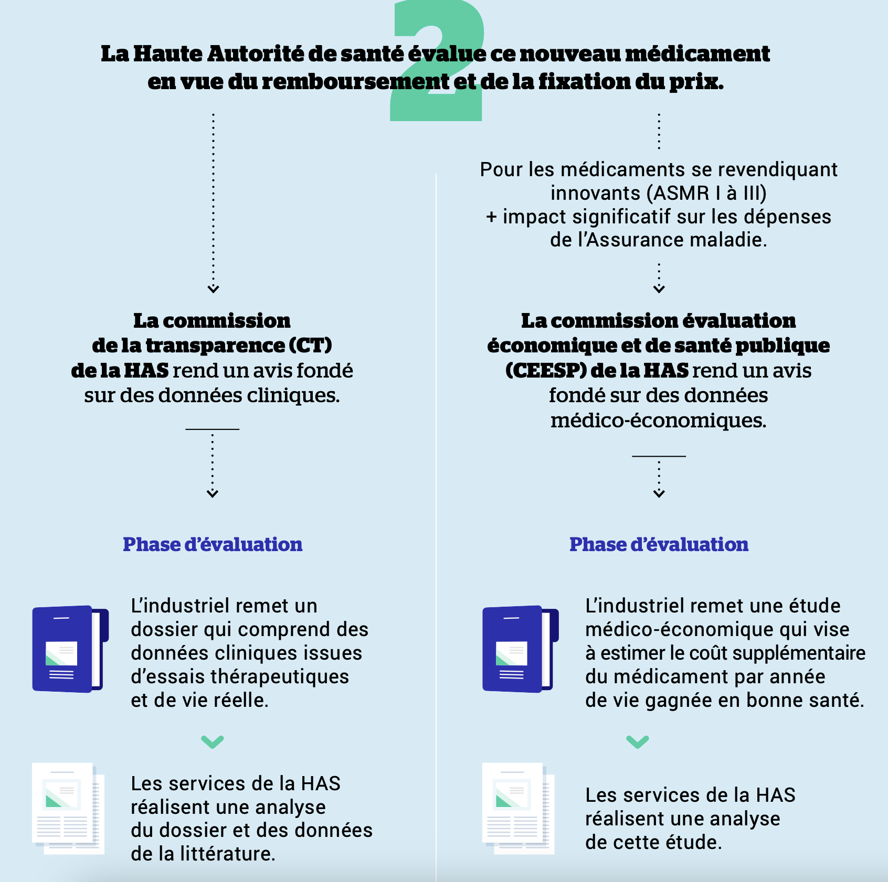
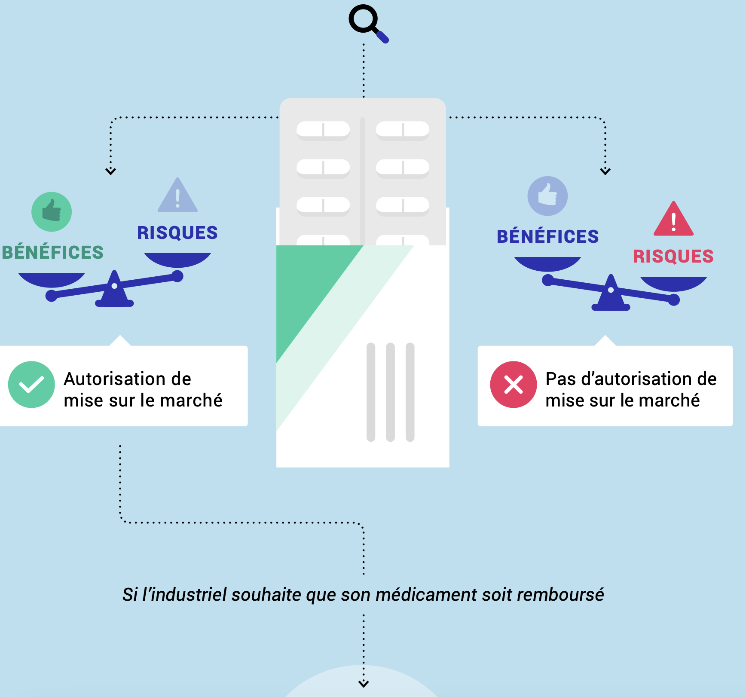
De l’autorisation au remboursement: le parcours d’un nouveau médicament

Slide 46

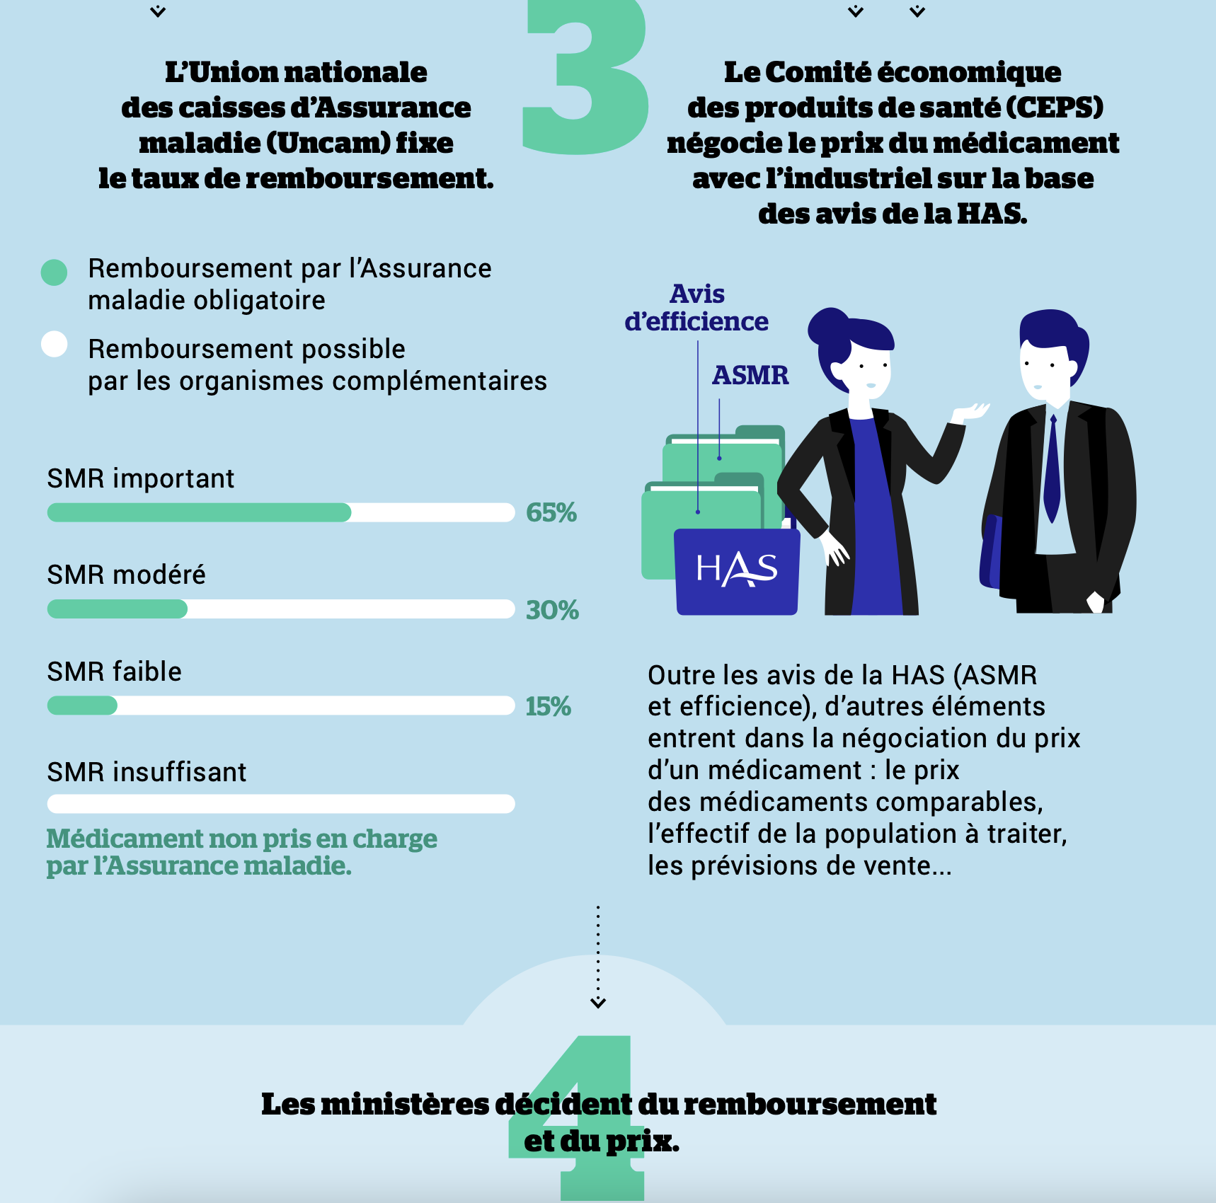
Exemple pour le pembrolizumab dans le cancer du colon MSI choix d’une DAP (disposition à payer) = 45000 euros / année de vie gagnée ajustée à la qualité de vie
-> avis favorable au remboursement du pembrolizumab dans cette indication le 2/06/21

Slide 47


Merci pour votre attention

